Slide 1


Financiamiento de Proyectos en Internet
UTN - FRBA
VIDRIERA DIGITAL
www.miVidrieraDigital.com.ar
Hernán Furst
Hernán Castelo
Diego Fernandez
Rosana García
Christian Vazquez
Juan Pablo Marino
Notes:
Mi Vidriera Digital

Slide 2
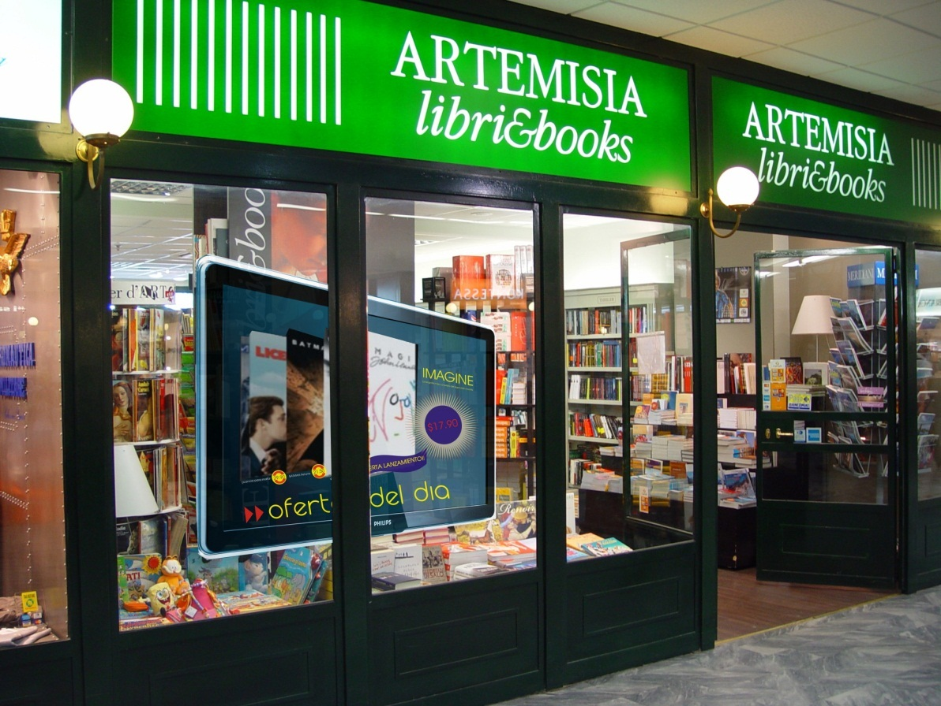
Nuestro Lema :
Una Imagen Vale mas que Mil Palabras
Notes:
Mi Vidriera Digital

Slide 3
Visión :
“Ser un medio publicitario reconocido por
su Innovación Tecnológica ”
Misión :
“Brindar una solución única en el Mercado que Diferencie a nuestros Clientes ”
Objetivos :
Ser un recurso de alto valor para el negocio de nuestros Clientes
Ser Innovadores
Lograr que nuestros clientes puedan ampliar su Mercado
Lograr la satisfacción de nuestros clientes

Slide 4
Resumen Ejecutivo
La vidriera es la principal herramienta que el comercio posee para establecer el primerísimo contacto visual entre el comprador y la mercadería ofrecida.
El diseño de una vidriera debe considerar los siguientes puntos clave:
Claridad conceptual
El espacio
La luz
El color
El soporte donde se colocan los productos.
Una mala gestión del escaparate resulta en que no se promueva lo suficiente el acceso de los potenciales clientes adentro del local, disminuye la motivación a la compra del producto o causa poca motivación para detenerse a indagar qué es lo que el comercio ofrece.
Cualquier encargado de diseñar o montar una vidriera sabe que muchos comercios tienen la particularidad de manejar altos volúmenes de material en constante renovación que requiere ser expuesto rápidamente
Notes:
Mi Vidriera Digital

Slide 5
Nuestra Propuesta
Aprovechar la tecnología actual
Solución innovadora, fresca, sencilla y ágil
Ayudará a incrementar ventas y atraer más clientes
Accesible a cualquier comercio minorista
Una solucion poco explotada en el Mercado de alto Valor Agregado

Slide 6
FODA
DEBILIDADES
FORTALEZAS
No se cuenta con capital inicial
La baja de un integrante del equipo, afectaría directamente el desarrollo del proyecto
Pocas capacidades de marketing y ventas
Diversidad de proveedores
Producto innovador
Se posee recursos y know-how
El cliente disminuye costos de publicidad
Nueva oportunidad a explotar
OPORTUNIDADES
AMENAZAS
Alta posibilidad de liderar el mercado
Expansión al interior
Bajo costo de reinversión
Política de precios para atraer prontamente a clientes
Otras empresas que brindan soluciones a medida
Inestabilidad económica

Slide 7
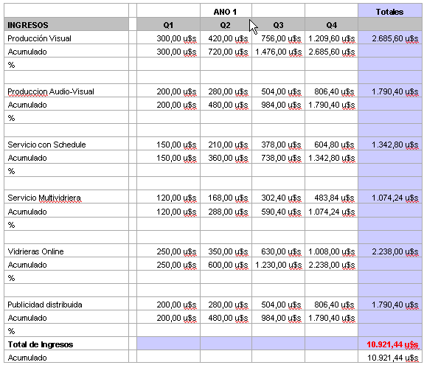
Detalle de Ingresos del Año 1

Slide 8
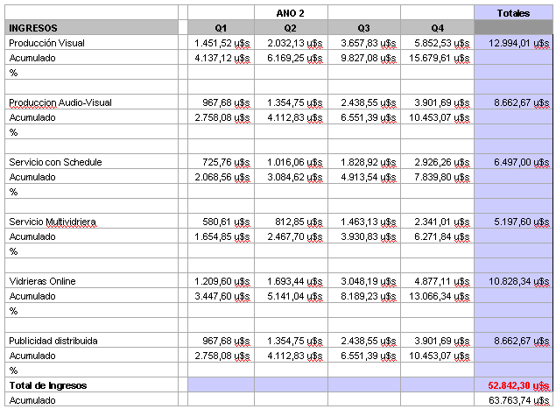
Detalle de Ingresos del Año 2

Slide 9
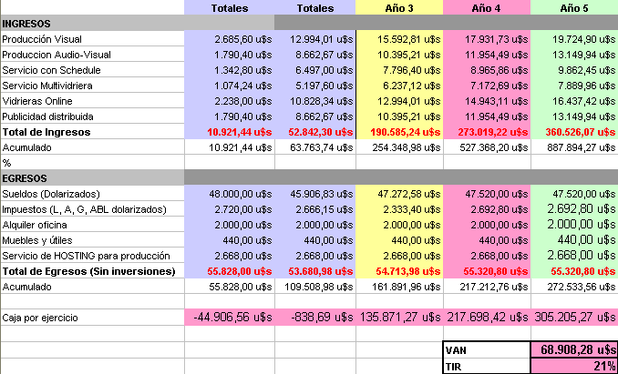
Flujo de caja Proyectado

Slide 10
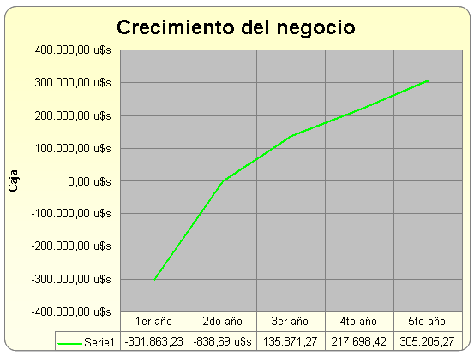
Crecimiento proyectado

Slide 11
Conclusiones
Solución novedosa a un problema no explotado
Técnicamente factible con bajo costo de hardware
Importante base de potenciales clientes, sin competencia
Rápida salida al mercado y corto tiempo para recuperar el capital invertido

Slide 12

¿DUDAS?

Slide 13
MUCHAS GRACIAS

